Slide 1
Studijska audiotehnika
Uređaji za obradu dinamike audio signala
Notes:
1

Slide 2
Uređaji za obradu dinamike audio signala
(Procesori dinamike – dinamics processors, amplitude processors)
Notes:
2

Slide 3
Dinamički opseg
Dinamički opseg čula sluha je razlika nivoa između najglasnijeg i najtišeg signala koje možemo čuti
Dinamički opseg mikrofona je razlika nivoa signala na membrani pri izobličenjima (izlaznog signala) od 1% i nivoa sopstvenog šuma
Dinamički opseg audio uređaja je razlika nivoa između praga klipovanja audio signala i nivoa šuma
Notes:
3

Slide 4
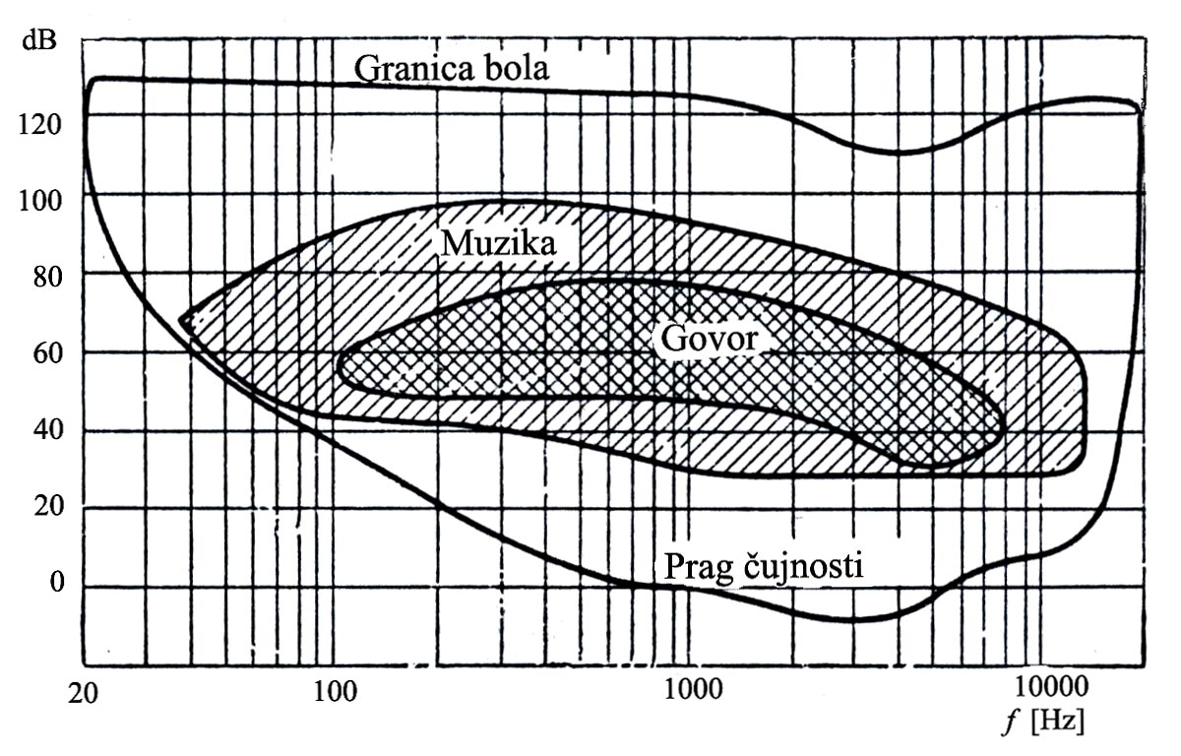
Čujno područje čovečjeg uva
Notes:
4

Slide 5
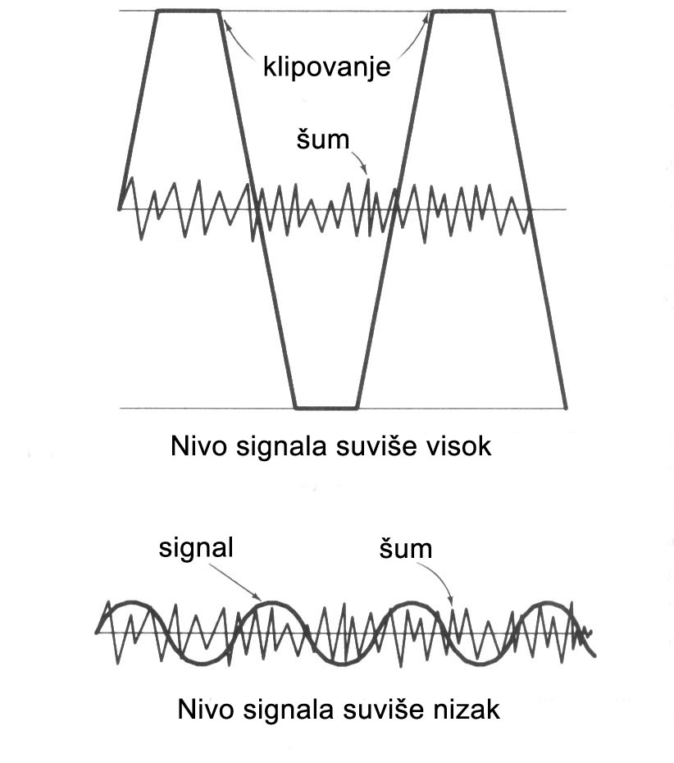
Granice dinamičkog opsega audio uređaja
Prag klipovanja
Nivo šuma
Notes:
5

Slide 6
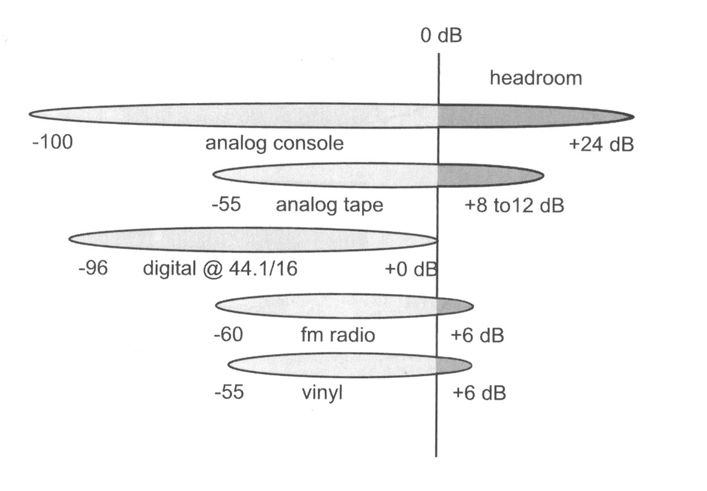
Dinamički opsezi nekih audio medija
Notes:
6

Slide 7
Audio signale širokog dinamičkog opsega treba:
proslediti na uređaje sa skromnijim dinamičkim opsegom
uređaji za snimanje
predajnici
B) preneti preko medija sa ograničenim dinamičkim opsegom
AM radio – dinamički opseg: 20 - 30 dB
FM radio – dinamički opseg: 50 - 60 dB
C) reprodukovati u prostorima za slušanje sa relativno velikim nivoom ambijentalne buke
sobe za slušanje: 35 - 45 dB
automobili: > 45 dB
Notes:
7

Slide 8
Dinamika audio signala se mora podesiti na vrednost koja odgovara:
dinamici uređaja u koje se dalje šalje signal,
dinamici prenosnih puteva
uslovima reprodukcije
odnosu nivoa u pojedinim delovima spektra
Notes:
8

Slide 9
Osnovna podela uređaja za obradu dinamike audio signala
Uređaji koji smanjuju opseg dinamike
kompresori
limiteri
Uređaji koji povećavaju opseg dinamike
ekspanderi
eliminatori šuma (noise gate )
Notes:
9

Slide 10
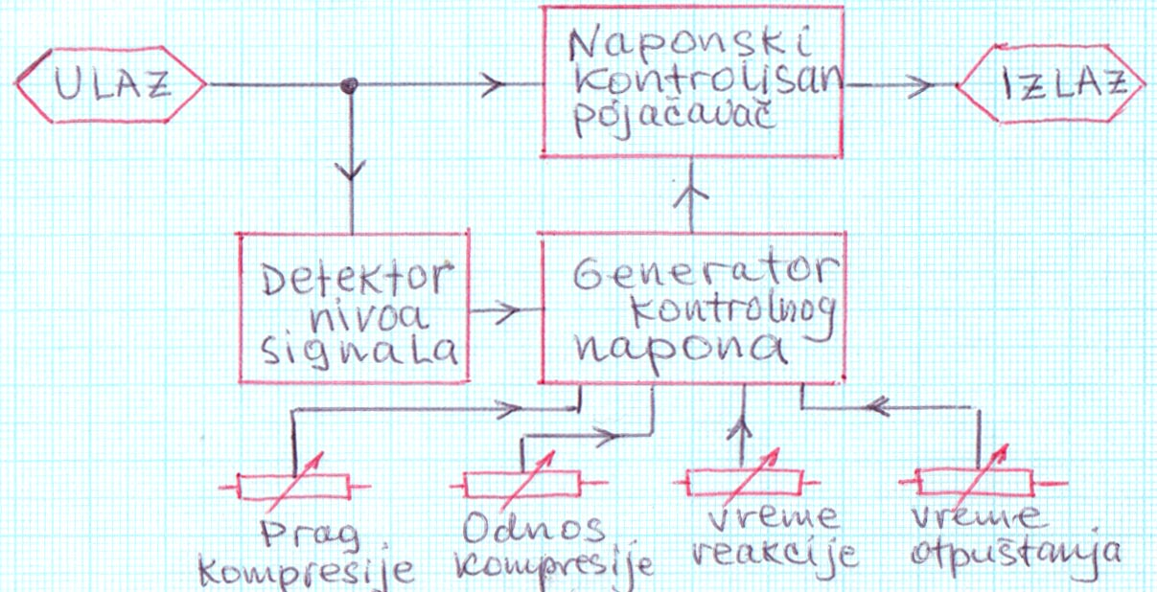
Blok šema uređaja za obradu dinamike audio signala
Notes:
10

Slide 11
Kompresori audio signala
Notes:
11

Slide 12
Parametri kompresije
Prag kompresije (Treshold): tačka u kojoj počinje pomena pojačanja uređaja za obradu dinamike signala (kompresori: od - 40 do +20 dBu, ekspanderi: do - 60 dBu)
Odnos kompresije (Ratio): Iznos za koji se promeni pojačanje uređaja za obradu dinamike signala kada signal pređe prag kompresije (thershold)
Output (make-up) gain: korekcija pojačanja nakon izlaska signala iz procesa kompresije
Koleno (Knee): način rada kompresora u okolini praga kompresije (tvrdo i meko, oštro i blago)
Notes:
12

Slide 13
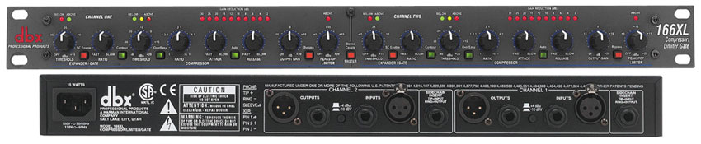
Hardverski kompresor – poseban uređaj
Notes:
13

Slide 14
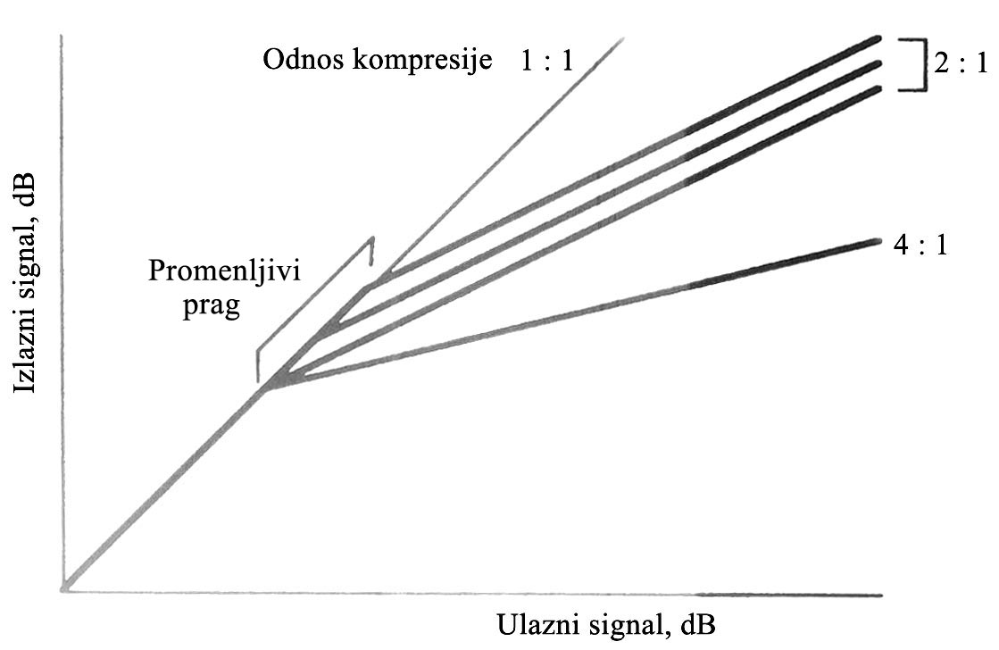
Primer promene praga i odnosa kompresije
Notes:
14

Slide 15
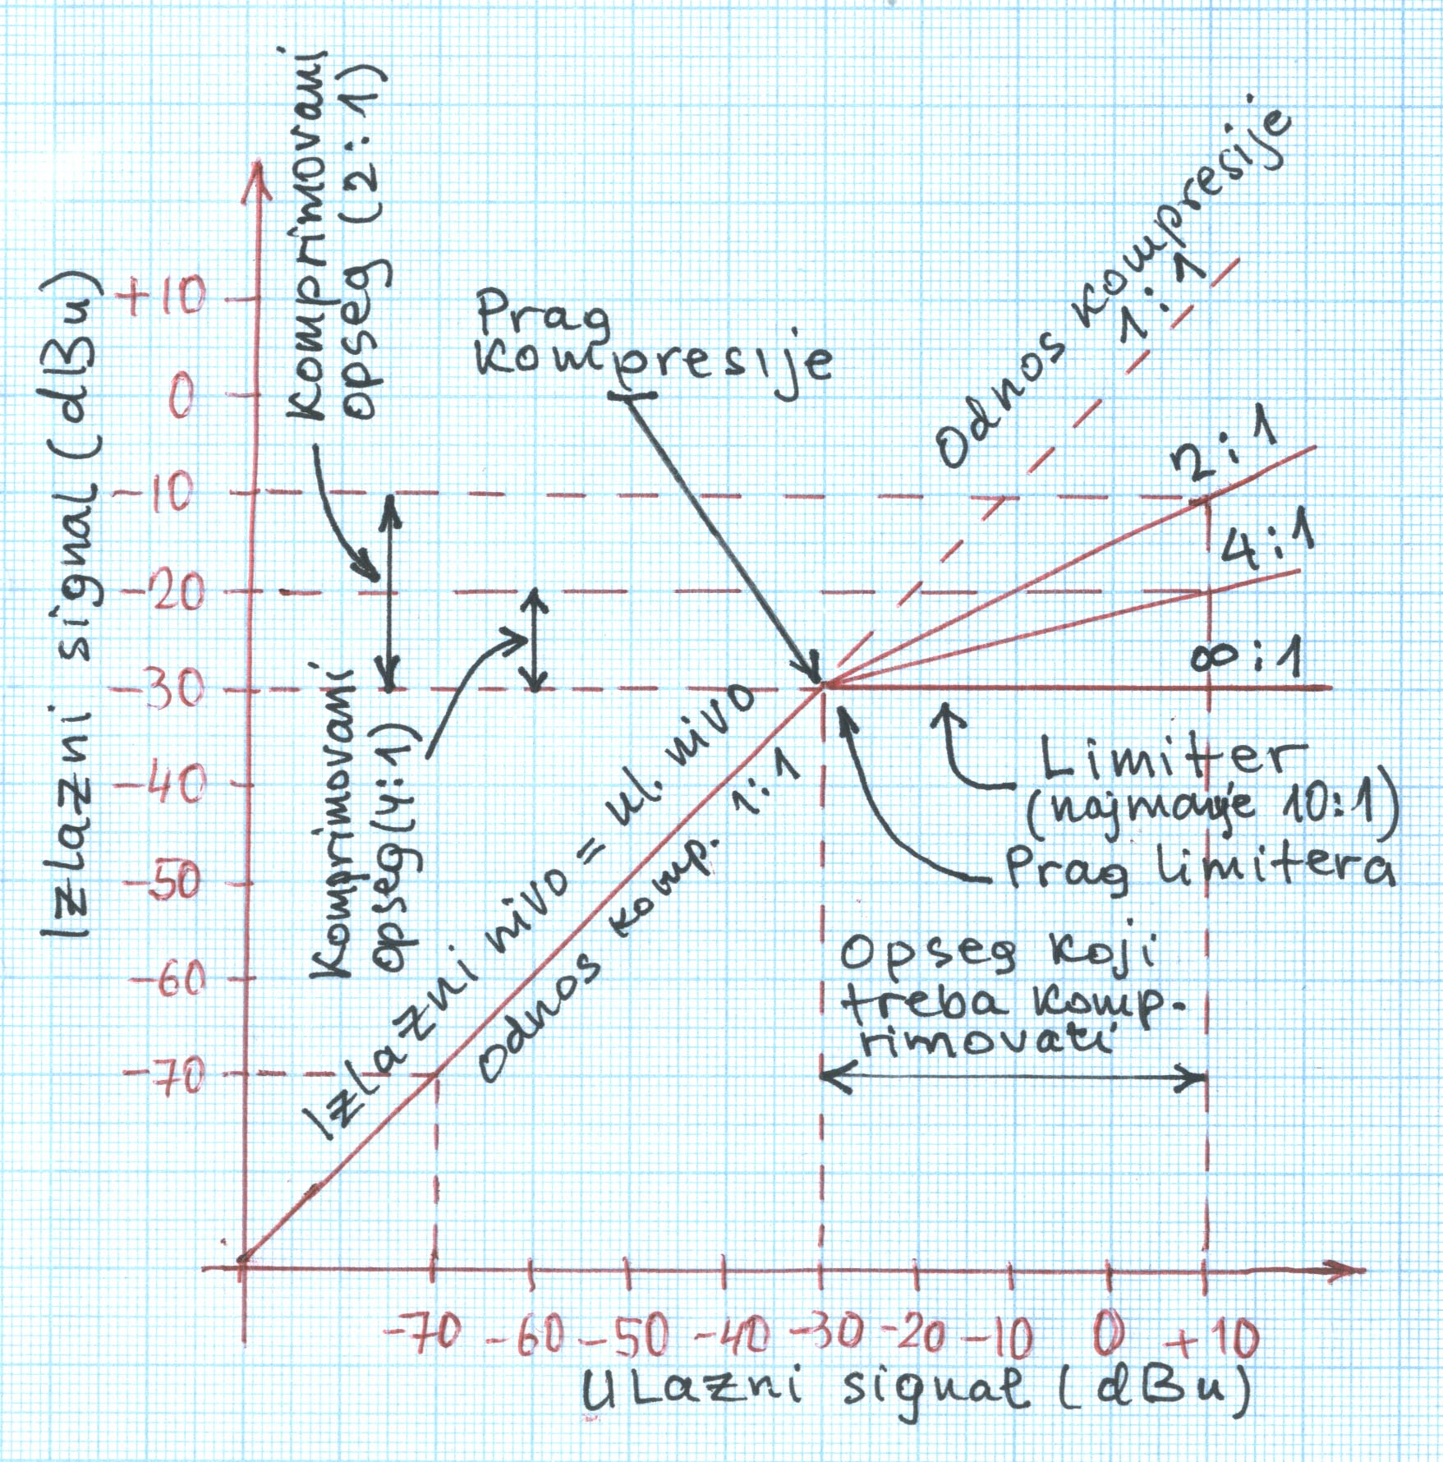
Pojačanje kompresora u funkciji ulaznog signala
Notes:
15

Slide 16
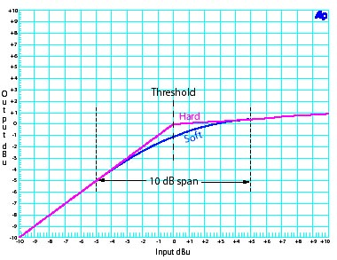
Karakteristike kolena kod kompresora
Notes:
16

Slide 17
Vremena rakcije i otpuštanja
Promena pojačanja kompresora ne sme biti trenutna da ne bi bila čujna.
Vreme rakcije kompresora mora biti dovoljno kratko da bi kompresor uhvatio nagle pikove ulaznog signala (nekoliko ms).
Vreme otpuštanja kompresora treba da bude dovoljno dugačko da obezbedi neometan povratak u prethodno stanje (obično od 25 ms, pa do čak 2 ili 3 s).
Notes:
17

Slide 18
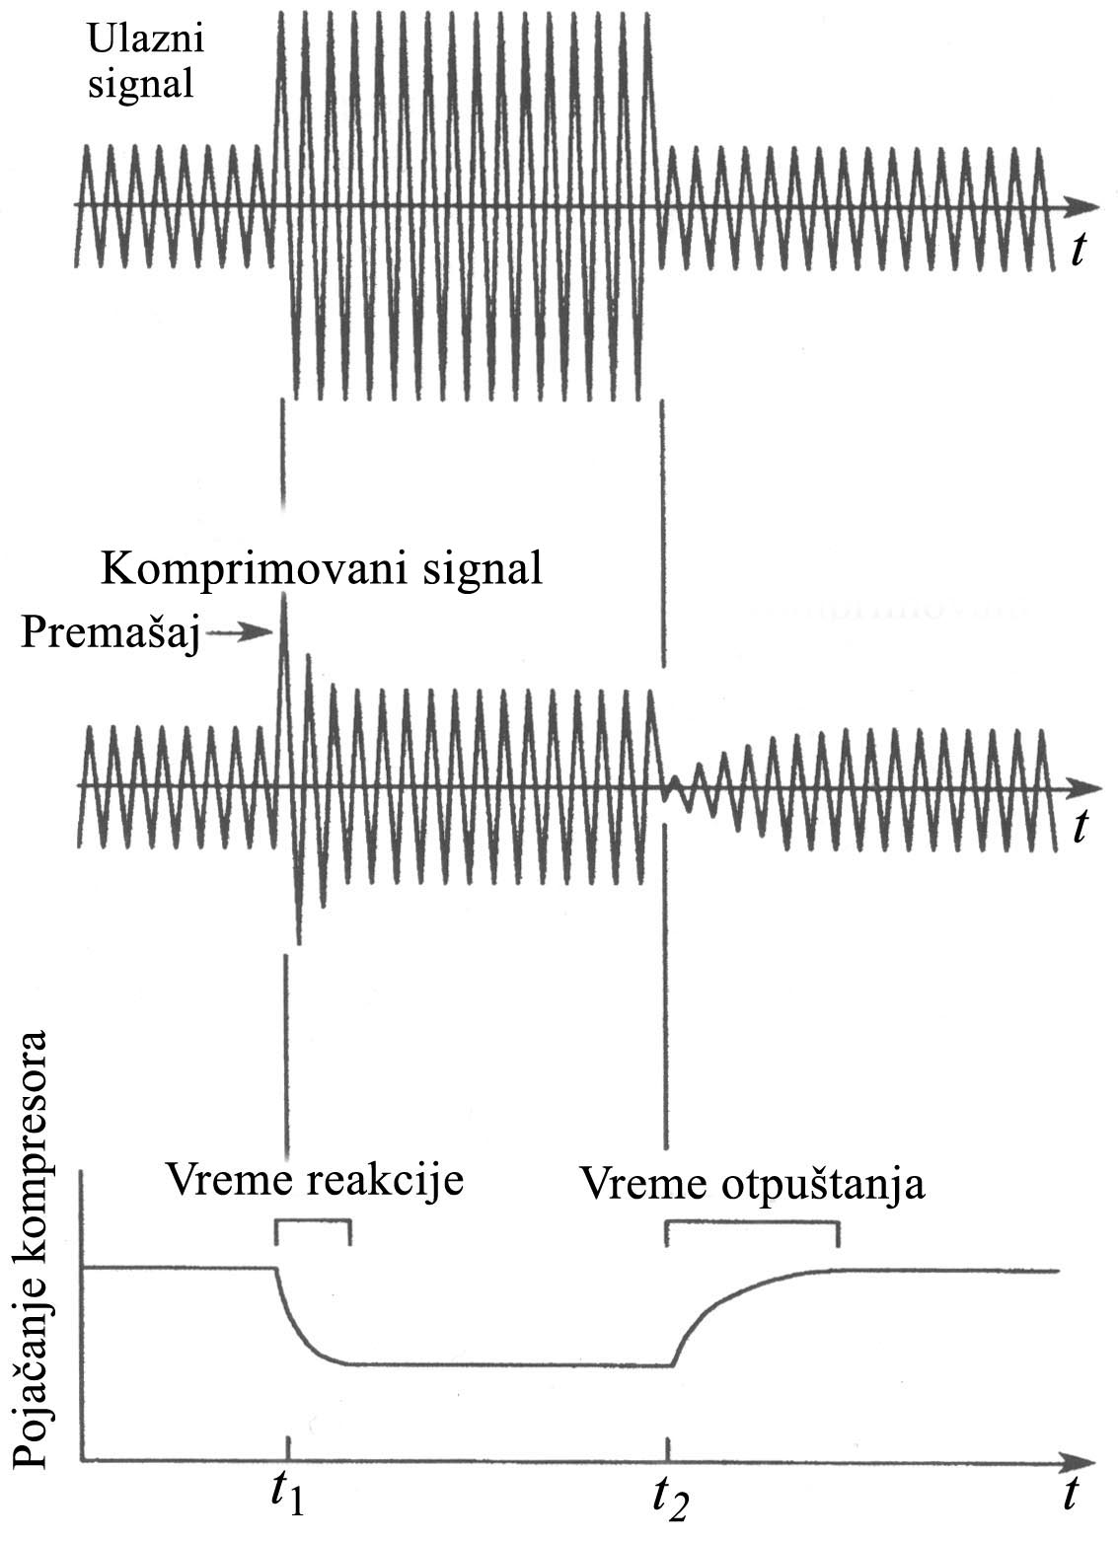
Postupak kompresije audio signala
U komprimovanom signalu su uočljiva prelazna stanja u vremenskim intervalima reakcije (attack time) i otpuštanja (release time) kompresora
Notes:
18

Slide 19
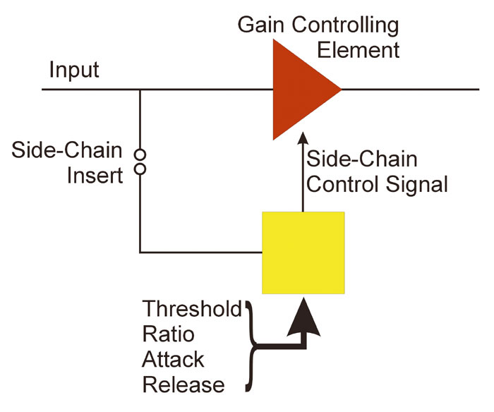
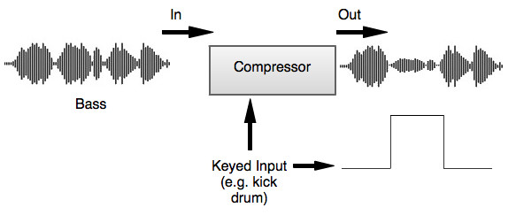
Side chain funkcija (key input)

Slide 20
Frekvencijski zavisna kompresija
Notes:
20

Slide 21
De esser
Komprimuje ili limitira frekvencijski opseg gde su dominantni glasovi “s”, “š”, najčešće opseg od 5 do 8 kHz
Proces kompresije se startuje nailaskom sibilanata (izlaz iz ekvilajzera), ali kompresija utiče na celokupan signal
Ukoliko se želi kompresijom uticati samo na određeni frekvencijski opseg – Multiband kompresori
Notes:
21

Slide 22
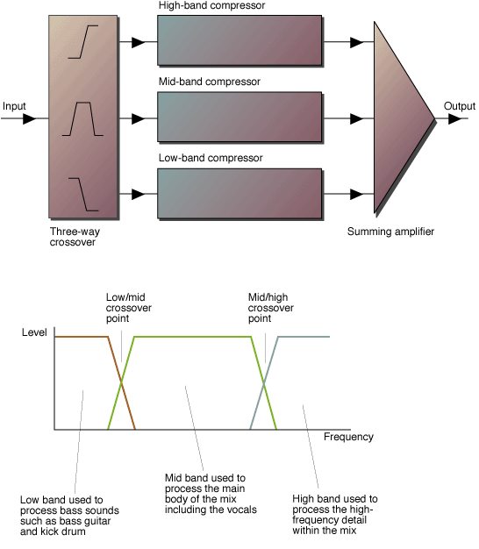
Kompresor sa više frekvencijskih opsega
Signal se deli u nekoliko susednih frekvencijskih opsega i postupak kompresije se individualno podešava za svaki opseg
Jaka kompresija u jednom opsegu ne utiče na rad kompresora u ostalim opsezima; moguća veća ukupna kompresija složenog signala sa minimalnom čujnošću njenog prisustva
Notes:
22

Slide 23
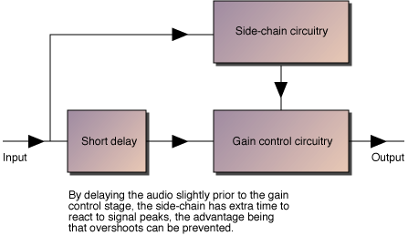
Kašnjenje signala u glavnoj petlji
Principska blok šema ralizacije efikasnog potiskivanja početnih tranzijenata signala upotrebom uređaja za kašnjenje signala u glavnom toku signala
Notes:
23

Slide 24
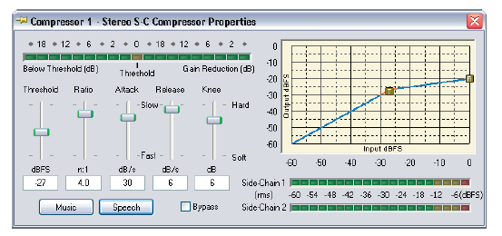
Softverski kompresor
Notes:
24

Slide 25
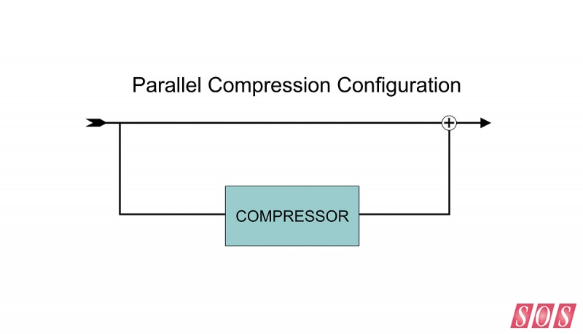
Paralelna kompresija
jedan isti signal se račva na taj način da u jednom kanalu ostaje potpuno netretiran, dok se u drugom, paralelenom kanalu, podvrgava postupku kompresije. Ova dva kanala se zatim sabiraju u miksu.
Ovakav način rada kao po pravilu podrazumeva ekstremnu upotrebu kompresije, sa nivoima redukcije signala od preko 20dB

Slide 26
Paralelna kompresija
Ukoliko se sada ovako jako komprimovan signal podmiksuje sa originalnim signalom istim nivoom pojačanja (regleri na kanalu miksera su postavljeni na isti nivo), može se reći da je njegov udeo u ukupnom nivou signala u trenucima kada je kompresor aktivan praktično zanemarljiv.
To za posledicu ima da sve karakteristike signala koje definišu njegov karakter, oličene pre svega kroz brze i delikatne tranzijente koji bivaju bitno „oštećeni“ u klasičnom postupku kompresije, ostaju očuvani u ukupnom signalu.
Onog trenutka kada signal padne ispod praga kompresije, signal u kanalu sa kompresijom se vraća na isti nivo kao u kanalu sa nekompresovanim signalom, što znači da u ukupnom zbiru imamo dva istovetna signala, odnosno porast ukupnog nivoa za +6dB.
Dakle, ovakvim postupkom dolazi do izdizanja nižih nivoa signala za 6 dB, pri čemu je ovo izdizanje potpuno nedestruktivno i ni na jedan način ne utiče na strukturu signala jer se radi o prostom sabiranju dva originalna signala
UPWARD COMPRESSION Vs. DOWNWARD COMPRESSION

Slide 27
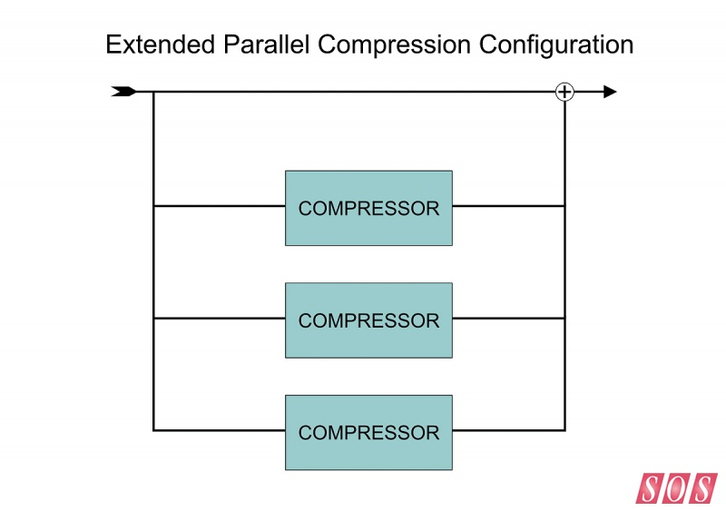
Višestruka paralelna kompresija

Slide 28
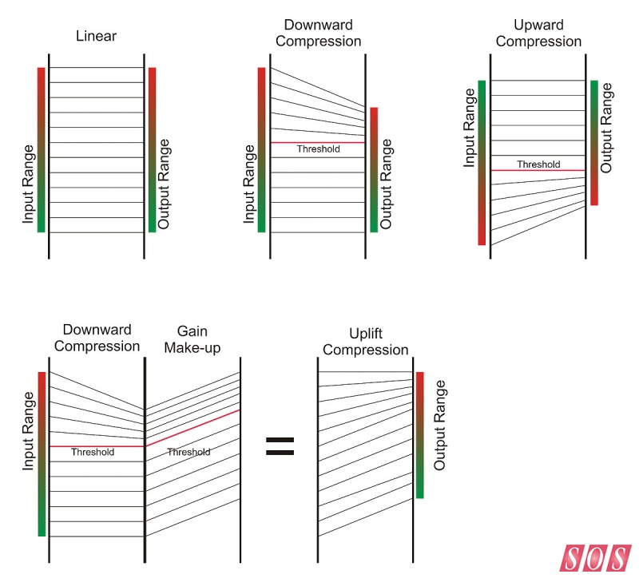
UPWARD COMPRESSION Vs. DOWNWARD COMPRESSION

Slide 29
Limiteri audio signala
Notes:
29

Slide 30
Sprečavanje klipovanja i izobličenja u pojačavačima snage
Zaštita zvučnika od oštećenja usled pojave tranzijenata u signalu – (pad mikrofona npr.)
Sprečavanje prepobude digitalnih uređaja tokom snimanja signala
Sprečavanje premodulacije prenosnog signala kod radio prenosa
Notes:
30

Slide 31
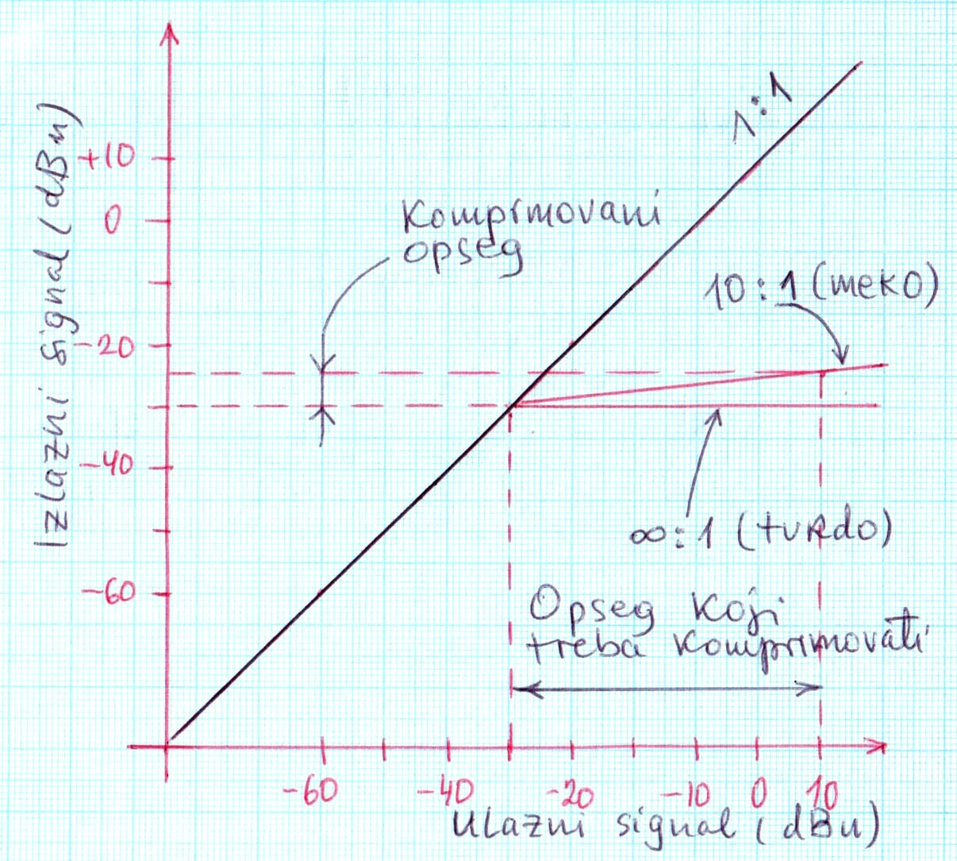
Limiter
Limiter je kompresor sa odnosom kompresije: ≥ 10:1 i relativno kratkim vremenima reakcije i oporavka (opuštanja)
Meko limitiranje: manji odnosi kompresije iz gornjeg opsega
Tvrdo limitiranje (odsecanje): odnosi kompresije bliski ∞ :1
Notes:
31

Slide 32
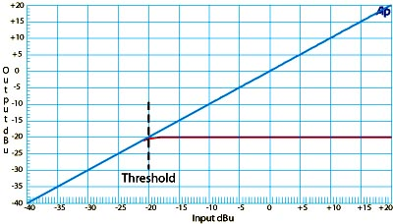
Limiter (pik limiter)
Pik detektor + odnos kompresije ∞ : 1
Notes:
32

Slide 33
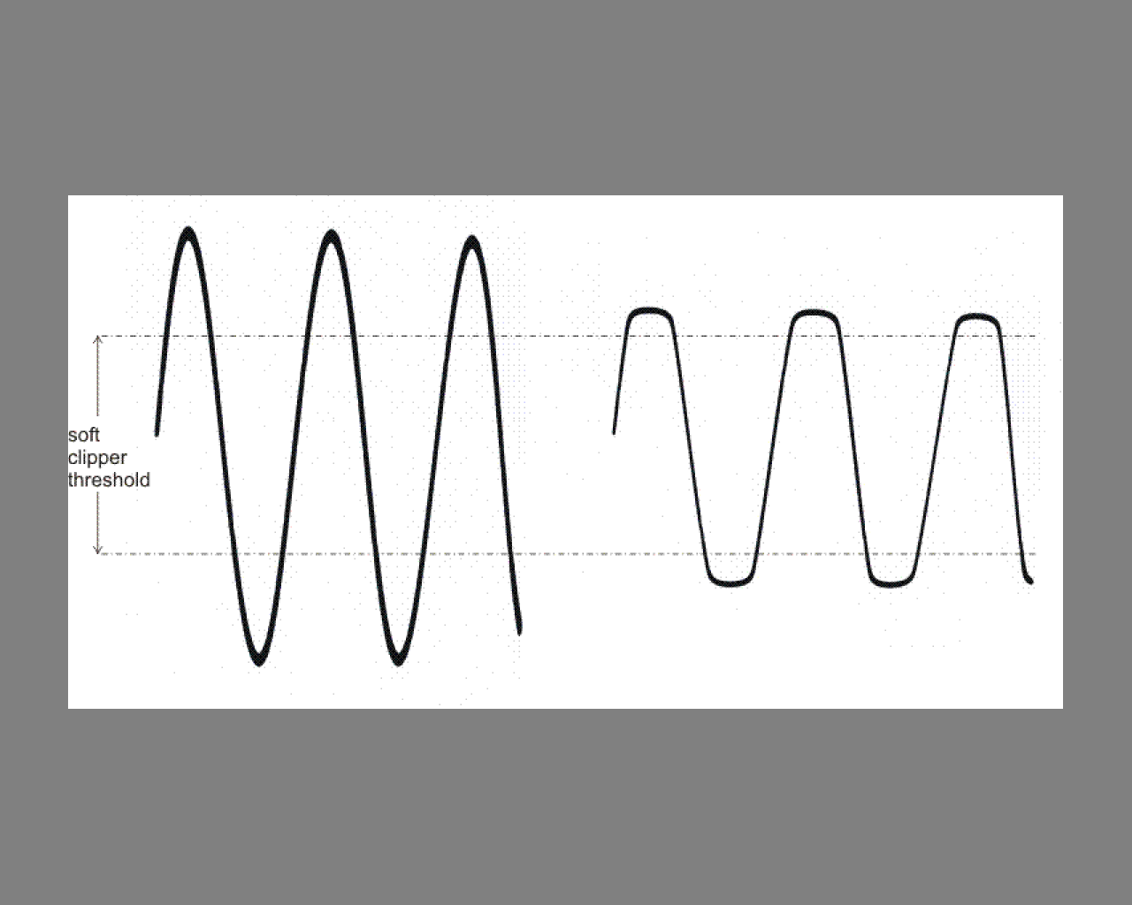
Limiter (pik limiter)
Promena oblika signala – meko limitiranje
Notes:
33

Slide 34
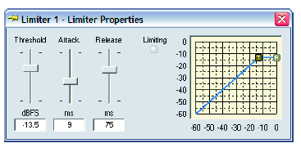
Limiter – softversko rešenje
Notes:
34

Slide 35
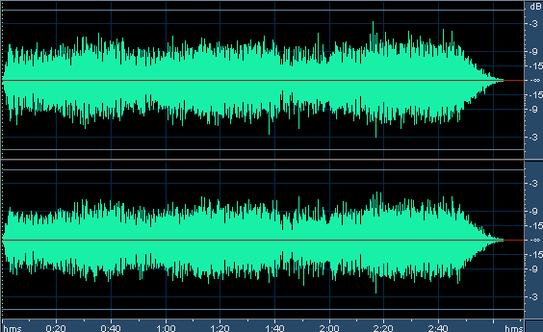
Snimak iz 1983, Brayan Adams
- nema kompresije
Notes:
35

Slide 36
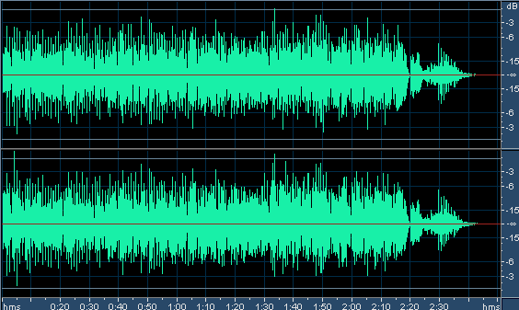
Snimak iz 1988, Willie Nelson - nema kompresije ali je veći srednji nivo
Notes:
36

Slide 37
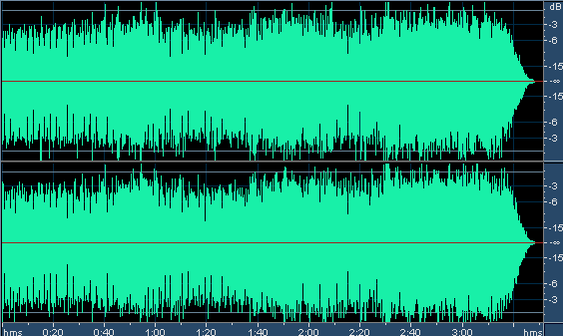
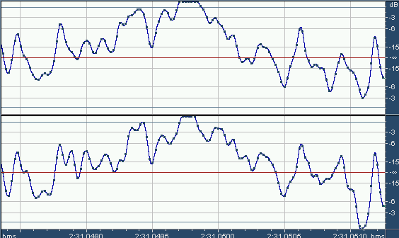
Snimak iz 1991, Amy Grant
umerena kompresija
Notes:
37

Slide 38
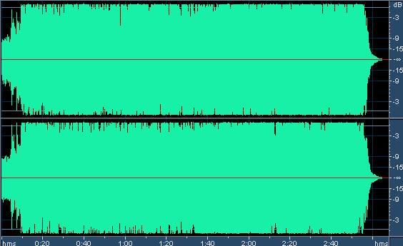
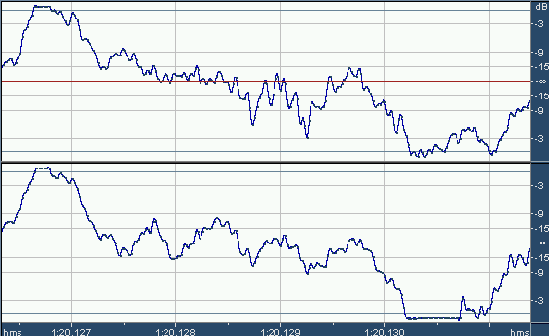
Snimak iz 1995, The Rembrants - veliki stepen kompresije
Notes:
38

Slide 39
Ekspanderi audio signala
Notes:
39

Slide 40
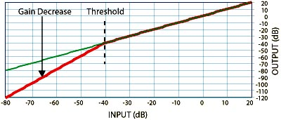
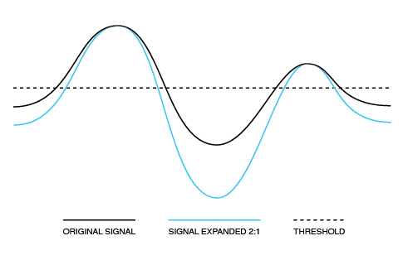
Ekspander
Smanjenje šuma kod tihih deonica signala
Povećava – ekspandira dinamički opseg signala koji prođe kroz njega
Smanjuje pojačanje signala čiji je nivo manji od zadatog praga.
Tihe delove signala čini još tišim za razliku od kompresora koji glasnim delovima signala ne dozvoljava da postanu suviše glasni.
Notes:
40

Slide 41
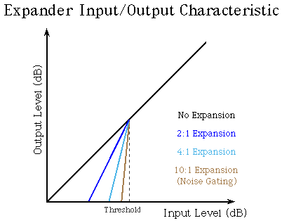
Ekspander – princip rada
Promena odnosa ekspanzije
Notes:
41

Slide 42
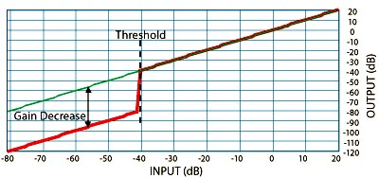
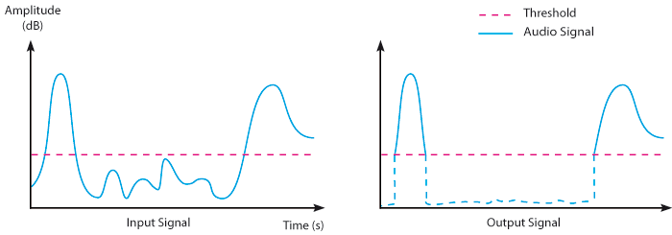
Noise gate – granični slučaj ekspandera – eliminiše nedovoljno jake i nepotrebne signale između glasnijih deonica
Odnos kompresije: ∞ : 1
Notes:
42

Slide 43
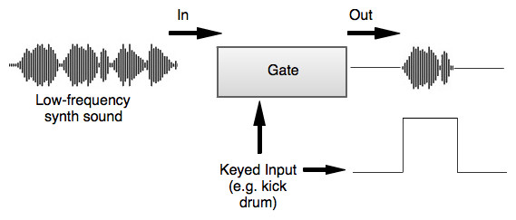
Side chain gate

Slide 44
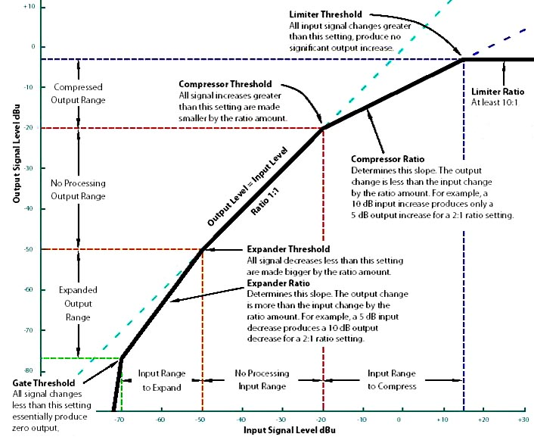
Notes:
44

